Slide 1
UML 2
Diagrammes UML de modélisation statique
Chapitre 4
v1.0

Slide 2
Déroulement
Montrer une vue d'ensemble du système, de ses éléments et de leurs relations.
Diagramme de classe : rôle, utilisation, exemples.
Comment identifier les classes utiles ?
Une classe en UML : nom, attributs et opérations. Visibilité (publique, privée et protégée).
Relations entre classes (association, généralisation, agrégation et composition).
Multiplicités, rôles, contraintes, etc.
Diagramme d'objets et instances de classes

Slide 3
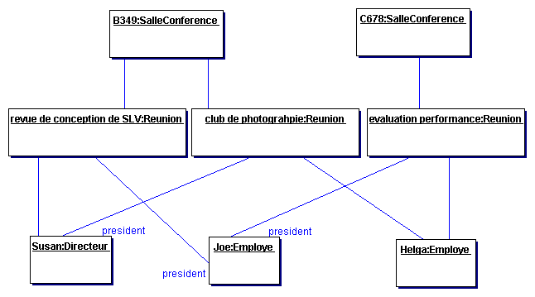
Diagramme d’objets : Exemple simple
SLV = Système de Location de Vidéos
Notes:
2-3; 2-4
Explain to the attendees that these diagrams would be drawn in the process of building a system to help book conference rooms. Just read these diagrams to the attendees. Don’t explain all the notation at this point. Ask them if they make sense, can they understand them?

Slide 4
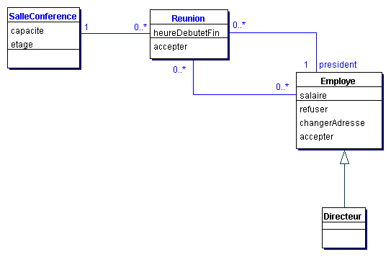
Diagramme de classes : Exemple simple

Slide 5
Le symbole d’objet en UML
Le symbole de l’objet en UML est un rectangle avec deux compartiments
Le compartiment du haut montre le nom de l’objet, sa classe et un état nommé (ou une liste d’états nommés) dans lequel l’objet se trouve
Le compartiment du bas indique les attributs et leurs valeurs
Les opérations ne sont pas montrées sur un symbole d’objet, car ce sont les mêmes pour tous les objets instances d'une même classe
Le soulignement est utilisé en UML pour indiquer une instance
Les points de suspension indiquent qu’il existe des éléments cachés sur ce diagramme
paul: Employé[en vacances]
nom: String = “Paul Duval”
salaire: int = 5000
...
Notes:
A list of named states is comma-separated.

Slide 6
Le symbole d’objet en UML : Supprimer les éléments optionnels
De nombreux éléments du symbole d’objet sont optionnels et peuvent être supprimés
Le nom de l’objet
Le nom de la classe précédé du « : »
Au moins un des deux doit néanmoins être présent
La liste des états nommés
Les attributs dont la valeur n’a aucun intérêt
Les types des attributs
Le compartiment entier des attributs
paul
: Employé
nom = “Paul Duval”

Slide 7
Qu’est-ce qu’un lien ?
“Une connexion particulière entre deux ou plusieurs objets”
Un lien est une instance d’association
Comme un objet est une instance de classe
Un lien implique que des messages peuvent être envoyés entre les objets
Un message invoque une opération
Dans un logiciel, les interactions du monde réel sont modélisées par des messages

Slide 8

La notation du lien en UML
Les liens apparaissent sur les diagrammes d’objets
Un lien binaire est représenté par une ligne reliant deux objets
Un lien n-aire est représenté par un losange et des lignes en direction de chaque objet
Si Joe et Susan participent à une réunion
susan
joe
:SalleConference
Notes:
99% of the time we use binary links.
A name on a link if necessary is the association name underlined.
In UML 1.3 the name of a link should be underlined as it is an instance of an association. (Together doesn’t do this.)

Slide 9
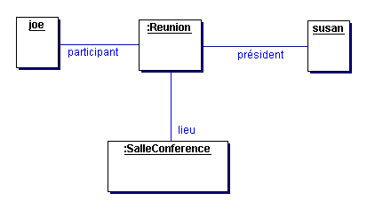
Rôles
Les objets situés en bout de lien peuvent avoir des rôles
Les noms de rôle peuvent être omis
Ou non spécifiés si le contexte n’est pas ambigu

Slide 10
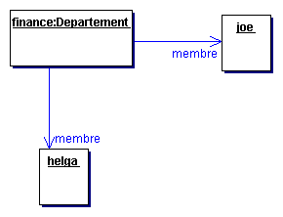
Navigabilité
Un lien peut être ou ne pas être navigable dans une direction particulière
Montré par une tête de flèche indiquant si des messages peuvent être envoyés dans cette direction
Un lien peut être navigable dans les deux directions
La navigabilité ne s’applique pas au lien n-aire
Si les pointes de flèches sont omises, la navigabilité est bidirectionnelle

Slide 11
Buts et utilisations
Un diagramme d’objets montre des objets spécifiques et leurs liens à un instant donné
Utilisé pour examiner les cas intéressants
Par exemple, un service qui possède plusieurs employés et un directeur
Pour décrire un modèle d’interaction caractéristique entre objets, on utilise un diagramme de communications
Un diagramme d’objets est une instance de diagramme de classes
Un diagramme de classes peut aussi montrer des objets
Les outils de génie logiciel ne sont pas obligés d’avoir un format séparé pour les diagrammes d’objets

Slide 12
Système d’affectation d’ambulances : Description
Imaginez que vous concevez un système d’affectation d’ambulances
Vous produisez un diagramme d’objets décrivant un instantané de l’état du système pour exprimer au client ce que vous avez compris
Nous avons un certain nombre d’ambulances affectées à la centrale. L’une d’entre elles est sur le chemin de l’appel qu’elle a reçu à 14h30, auquel elle a été affectée à 14h35. Une deuxième est en attente, suite à l’appel reçu à 14h20. Elle a été affectée à 14h21 et est arrivée sur les lieux à 14h35. Une troisième revient d’un appel reçu à 14h00 : elle a été affectée à 14h00, est arrivée sur les lieux à 14h15 et les a quittés à 15h25. L’ambulance qui revient est disponible pour ré-affectation (comme elle ne transporte pas de patient). Il y a deux ambulances dans la centrale mais seulement l’une d’elles est disponible pour expédition, l’autre est en réparation.
Deux conducteurs sont de garde à la centrale, mais l’un deux prend son repas. Toutes les ambulances de sortie ont un conducteur.
Un nouvel appel est reçu à 15h30, il est en attente d’affectation d’une ambulance prise dans le parc des ambulances disponibles.

Slide 13
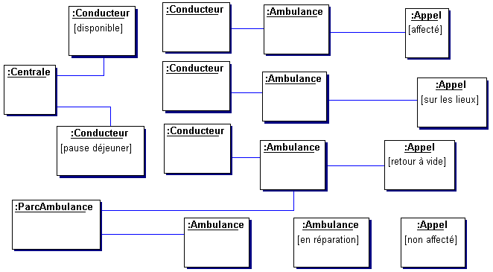
Système d’affectation d’ambulances : Diagramme d’objets

Slide 14
Qu’est-ce qu’une classe ?
“La description d’un ensemble d’objets qui partagent les mêmes attributs, opérations, méthodes, relations et comportement”*
Une classe représente un concept au sein du système modélisé
Employé, dans un système de gestion de personnel
StationDeBase, dans un réseau GSM
Chaîne, dans un langage de programmation

Slide 15
Propriétés des classes
Une classe possède les propriétés suivantes
Un nom de classe
Un ensemble d’attributs, utilisés pour décrire l’état de l’instance
Toutes les instances partagent le même ensemble d’attributs avec des valeurs pouvant être différentes
Un ensemble d’opérations, décrivant le comportement des instances
La mise en œuvre d’une opération est appelée méthode
Toutes les instances partagent le même ensemble d’opérations et de méthodes
La classe, ou ses instances, prend part à plusieurs types de relations, décrites plus loin dans ce chapitre

Slide 16
Symbole de classe en UML
Le symbole de la classe est un rectangle avec trois compartiments standards
Des informations spécifiques au domaine ou au projet peuvent être définies par l’utilisateur dans des compartiments supplémentaires nommés
À utiliser avec précaution, sous peine de réduire la portabilité
Le nom de la classe est indiqué dans le compartiment du haut, en gras et centré
Les attributs sont montrés dans le deuxième compartiment
Les opérations apparaissent dans le troisième compartiment
Nom du compartiment supplémentaire en petit et gras
Le compartiment supplémentaire peut contenir n’importe quel type de propriété
Employé
nom: String
salaire: int
setSalaire(montant:int)
calculerCharges():int
exceptions
MiseAJourInvalide
ErreurTransaction
Notes:
Three standard compartments for the three standard properties on 2-24 plus extra compartments if necessary. A negative salary would throw the InvalidUpdate exception. Exceptions is an example of the more detail that may be added to design level diagrams.

Slide 17
Symbole de classe en UML : Suppression des éléments optionnels
Chacun des compartiments standards du bas, ou les deux, peuvent être omis
Un compartiment vide assure qu’aucun élément n’existe
Un compartiment omis n’indique rien quant à l’existence d’éléments
Les représentations suivantes sont correctes pour la classe vue sur la page précédente
Employé
setSalaire(montant:int)
calculerCharges(): int
Employé
nom: String
salaire: int
Employé
Notes:
More details would be shown on design level diagrams than analysis ones.

Slide 18
Attributs
Un attribut est décrit comme suit
visibilité dérivabilité nom [multiplicité]: type =valeur-init
Les attributs peuvent être omis suivant leur visibilité
Par exemple, tous les attributs privés peuvent être omis
Il n’existe aucune indication montrant que cela a été fait
La visibilité a le même sens qu’en C++ et en Java :
- indique privé + indique public # indique protégé
Un attribut dérivable peut être calculé à partir d’autres attributs. Il est donc redondant mais est inclus pour des raisons de clarté.
/ indique dérivable
Employé
- nom: String
# salaire: int = 0
- / tauxHoraire
+ compétences[*]: String
Nom Multiplicité Type Valeur Initiale
Notes:
Some standard UML types (see Object Constraint Language in the OMG UML Spec) are Boolean, Integer, Real, and String. Note first letter capitalized. Encapsulation says the attributes should be private, not visible from outside the object. Why diagram hourlyRate? To show it is needed and explain what it is.

Slide 19
Opérations
Une opération est décrite comme suit :
visibilité nom (liste-paramètres) : type-retour
Les paramètres et les types de retour sont définis dans le contexte du modèle
Peuvent être des classes décrites ailleurs dans le modèle
Si vous décrivez un logiciel, les types du langage choisi peuvent être utilisés
Les opérations peuvent être omises suivant leur visibilité
Employé
+ calculerCharges(): int
+ setSalaire(montant:int): bool
Visibilité
Nom Liste des paramètres Type de retour
Notes:
The parameter list is comma-separated. If you don’t put the operations on your diagram you effectively have a data model.

Slide 20
Opérations et méthodes
Une opération est la spécification d'un traitement qu’on peut demander à un objet d’exécuter
L’existence d’une opération implique que la classe décrive son traitement, appelé méthode
À moins que cette opération ne soit abstraite
Les méthodes peuvent être définies dans une note attachée à un symbole de classe
Les méthodes peuvent également être spécifiées dans une documentation séparée accompagnant le diagramme

Slide 21
Notes
Les notes peuvent être attachées à tout élément sur un diagramme UML. Elles contiennent des informations ou des commentaires
Une spécification formelle au sein d’une note apparaît entre accolades
Attache
Note
Ligne
m: float
c: float
getX(y: float): float
getY(x: float): float
Employé
nom: String
salaire: int
setSalaire(montant: int)
calculerCharges(): int
Voir math101.doc pour la description de cette représentation d’une ligne
{
return m*x + c
}
Renvoie la somme des différentes charges calculées pour le mois en cours
Notes:
The note can be used to show the method of an operation using a formal specification in {}’s

Slide 22
Attributs et opérations de portée classe
Par défaut, les attributs et les opérations ont une portée-objet
Chaque objet a sa propre copie d’un attribut
Une opération s’applique à un objet particulier
Parfois les attributs et les opérations ont une portée-classe
Pour représenter les informations partagées entre tous les objets d’une même classe ou les opérations agissant sur ces informations
Les attributs et les opérations de portée de classe sont soulignés
Employé
- salaireMaximum: int
- salaire: int
+ setSalaire(montant: int)
+ getSalaireMaximum(): int
Le soulignement est utilisé en UML pour indiquer une instance.
La logique ici est que l’attribut est utilisé comme si la classe était une instance.

Slide 23
Pourquoi modéliser des classes ?
Les concepts modélisés dépendent du niveau du modèle
Durant l’analyse, les classes représentent des concepts du monde réel
Employé
StationDeBase
Pendant la conception, des classes supplémentaires sont ajoutées et les classes d’analyse sont affinées pour représenter des concepts de mise en œuvre
Classe Chaîne (String)
L’identifiant de StationDeBase est de type long
Les classes et les relations qu'elles ont entre elles décrivent la structure statique du système
C’est le cœur du modèle orienté objet
Notes:
Classes and a class diagrams are the one pretty-much mandatory UML diagram for developing software.

Slide 24
Qu’est-ce qu’une relation ?
“Une connexion sémantique réifiée entre des éléments du modèle”*
Réifiée signifie « vue comme un objet »
En d’autres termes, la relation elle-même peut posséder un état et un comportement
Sémantique explique que la connexion possède une signification
Les employés travaillent pour le département
UML définit les types de relation suivants
Association, agrégation et composition
Généralisation
Dépendance
Réalisation

Slide 25
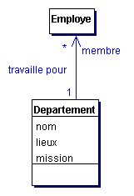
Associations
Une association est une relation entre classes qui décrit les liens possibles entre les instances
Joe travaille pour le département Finance : un lien
Les employés travaillent pour un département : une association
Les associations apparaissent sous forme de lignes sur le diagramme de classes
Et les liens sous forme de lignes sur le diagramme d’objets
Notes:
Ask attendees how the multiplicity would change if A SectionHead must have 3 or more Employees.

Slide 26
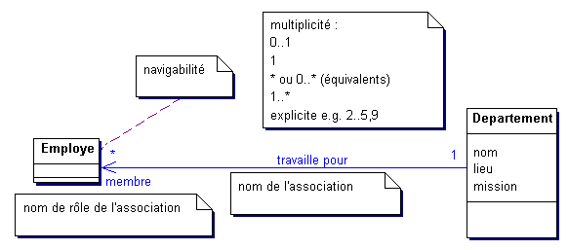
Notation des associations en UML
Une association peut être décorée par des expressions afin d’ajouter des précisions au modèle
Aucune de ces décorations n’est obligatoire

Slide 27
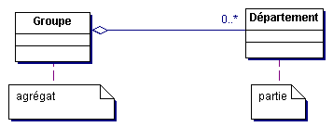
Agrégation
Une agrégation est une forme spéciale d’association, utilisée pour représenter la relation « est une partie de »
Aussi appelée relation contient ou relation a des
Un agrégat est composé de parties
Une partie peut exister en dehors d’une agrégation ou dans plusieurs agrégations
L’agrégation est représentée par un losange vide du côté de l’agrégat
Toutes les décorations de l’association s’appliquent à l’agrégation
Notes:
Parts belong to or are part of the aggregation. You can still put on multiplicity and rolenames on the association line.

Slide 28
Signification de l’agrégation
“La distinction entre agrégation et association est souvent une affaire de jugement plus qu’une différence de sémantique. Il faut retenir que l’agrégation est une association.”*
La seule sémantique supplémentaire de l’agrégation est que les liens entre objets ne doivent pas former de cycles
Un objet ne peut pas être une partie de lui-même, de manière directe ou indirecte
*Source: The Unified Modeling Language Reference Manual. par James Rumbaugh, Ivar Jacobson,
et Grady Booch. Éditions : Addison-Wesley, 1998.

Slide 29
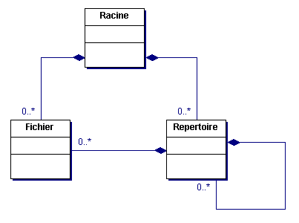
Composition
La composition est une forme plus forte d’agrégation
Un composite est composé de parties
Une partie ne peut exister en dehors d’un composite
Une partie ne peut appartenir à plus d’un composite
Toutes les parties sont détruites quand le composite est détruit

Slide 30

Généralisation
La généralisation est une relation entre deux classifieurs dont l’un est plus général et l’autre plus spécifique
Classifieur est un terme général pour désigner des “concepts de même genre que les classes”, par exemple les cas d’utilisation, les acteurs et les classes
Ici on applique la généralisation aux classes
La généralisation représente la relation « est une sorte de »
La classe générale est appelée mère ou super-classe
La classe spécifique est appelée fille ou sous-classe
Notes:
A generalization relationship does not describe an object to object link.

Slide 31
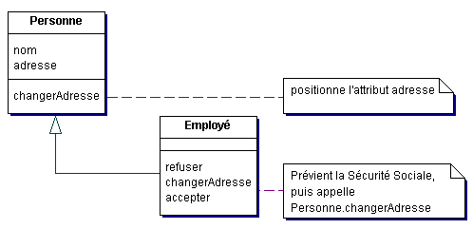
Signification de la généralisation
Le fils hérite de tous les attributs, relations, opérations et méthodes du parent
Le fils peut ajouter des attributs, opérations et/ou méthodes
Un fils peut redéfinir une opération héritée, fournissant une méthode alternative
Appelé polymorphisme
L’opération parent : « Tous mes fils et moi pouvons faire ceci »
La méthode fille : « Voici comment, moi, je le fais »
Notes:
Generalization /inheritance provides a mechanism for the reuse of class attribute and operation properties.

Slide 32
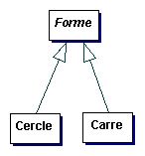
Classes et opérations abstraites
Une classe parent peut spécifier une opération sans fournir de méthode
“Tous mes fils peuvent faire ceci, mais eux seuls savent comment le faire”
Appelée opération abstraite
Une classe abstraite ne peut pas être instanciée
Les noms des opérations et des classes abstraites sont écrits en italiques
Une classe avec une ou plusieurs opérations abstraites doit être une classe abstraite
Une classe peut être spécifiée abstraite même sans opération abstraite

Slide 33
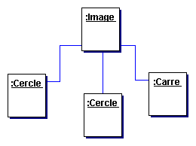
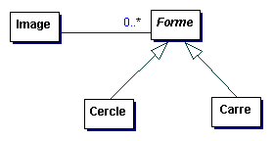
Le principe de substitution
Le principe de substitution spécifie qu’une instance fille peut être utilisée partout où une instance parent est attendue
Les attributs et opérations hérités ne peuvent donc pas être cachés ou enlevés par une classe fille
Une association vers une classe parent permet ainsi de faire des liens vers les objets fils
Permet de constituer des collections hétérogènes
Notes:
Warning, don’t spend too much time explaining OO concepts to the non-OO attendees, it could slow you down excessively. Recommend they take courses 215 or 323.

Slide 34

Dépendances
La relation de dépendance est utilisée pour montrer une connexion logique quelconque entre des classes
Représentée par une ligne pointillée avec une flèche
La flèche peut être omise si la direction est sous-entendue (par ex., pour la relation liée à une note)
La signification de la dépendance est souvent donnée par un stéréotype
Par exemple, en C++, une classe peut déclarer une seconde classe comme classe amie
Et permettre à la seconde classe d’accéder à ses éléments privés
Notes:
We will see some more examples of dependency relationships later.

Slide 35
Buts et utilisations
Un diagramme de classes montre une vue statique du système ou d’une partie du système
Contient des classes et des relations
Peut aussi contenir des descriptions de méthodes et d’autres notes
Peut inclure des paquetages, indiquant l’existence d’autres diagrammes de classes
Les diagrammes de classes sont produits à toutes les étapes de la modélisation
En analyse, pour la modélisation du domaine
En conception, pour la modélisation de l’architecture du système
En mise en œuvre, pour décrire la structure du programme
Une partie du code peut être générée automatiquement à partir du diagramme de classes

Slide 36
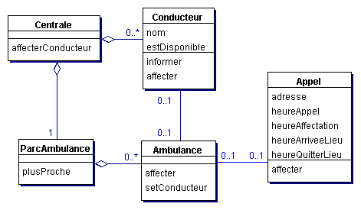
Système d’affectation d’ambulances : Diagramme de classes

